Slide 1
התקנת TeX Live
על Windows
שריה אנסבכר
מדריך זה הוא חלק מסדרת מדריכים המופיעה באתר:
עִבְלִיקְס - הכל על LyX, בעברית
https://lyx.srayaa.com

Slide 2
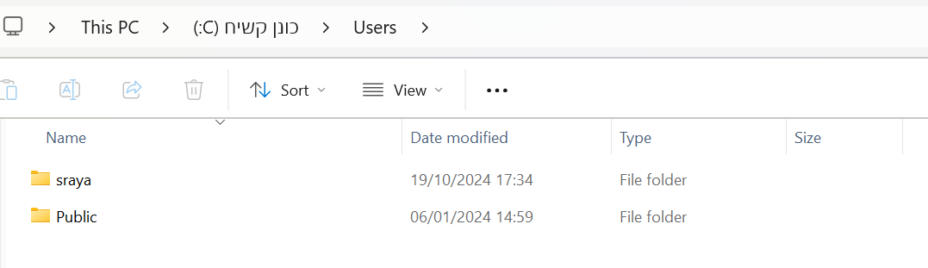
לפני שמתחילים
לפני הכל, עלינו לוודא שתיקיית המשתמש שלנו כתובה באנגלית, לשם כך ניכנס לכתובת C:\Users, ונחפש את תיקיית המשתמש כמתואר בצילום המסך:
אם תיקיית המשתמש כתובה בעברית (או בכל שפה אחרת), נצטרך ליצור חשבון Microsoft חדש, לקרוא את שמו באנגלית ולתת לו הרשאת אדמין. וכך יהיה לנו אדמין בעל תיקייה באנגלית.
מדריך ליצירת חשבון Microsoft
מדריך להוספת חשבון חדש למחשב ולהגדרתו כאדמין
טיפ: כדאי שתיקיית המשתמש תיכתב באנגלית מפני שהדבר יעזור לתוכנות נוספות.

Slide 3
הקדמה
נחלק את תהליך ההתקנה לארבעה חלקים:
תחילת ההתקנה - שהיא שונה בין התקנה דרך הרשת (over the internet), לבין התקנה ממאגר מקומי (local repository). הוראות לתחילת ההתקנה דרך הרשת מפורטות החל משקופית #4, והוראות לתחילת ההתקנה ממאגר מקומי מפורטות החל משקופית #10.
המשך התקנה כללי - החל מכאן אין זה משנה לנו היכן נמצא המאגר. בסיום שלב זה נסיים למעשה את ההתקנה, אלא שעלינו להתקין מספר חבילות נדרשות.
טעינת מאגר - בשלב זה נטען את המאגר שממנו נוריד את החבילות הנדרשות. מאגר זה אינו מוכרח להיות אותו מאגר שבשלב הראשון, ומכיוון שלא מדובר בהורדה גדולה מיקום המאגר אינו משנה הרבה.
הורדת חבילות נדרשות

Slide 4
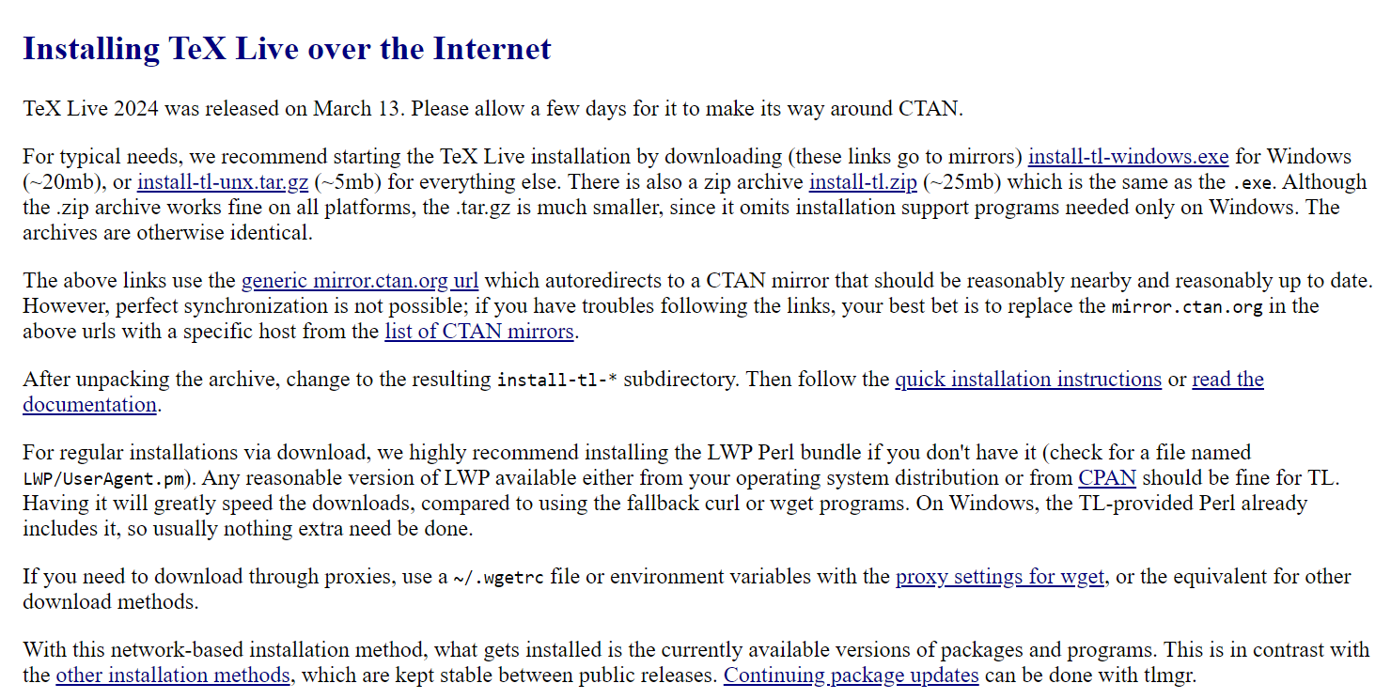
תחילת ההתקנה דרך הרשת
ניכנס לדף: https://www.tug.org/texlive/acquire-netinstall.html
ונוריד ממנו את הקובץ "install-tl-windows.exe" (ראו צילום מסך).

Slide 5
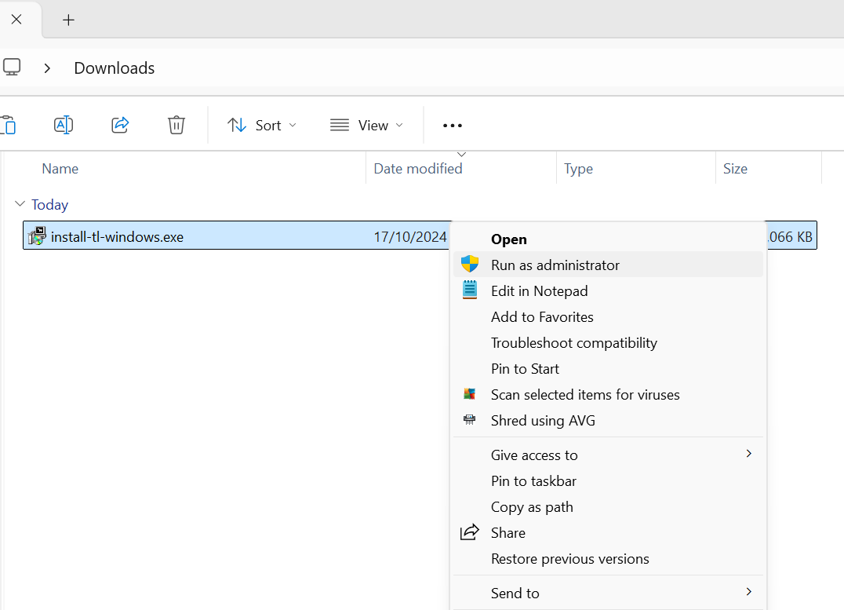
תחילת ההתקנה דרך הרשת
לאחר ההורדה, נלחץ לחיצה ימנית על הקובץ, ונריץ אותו כאדמין:

Slide 6
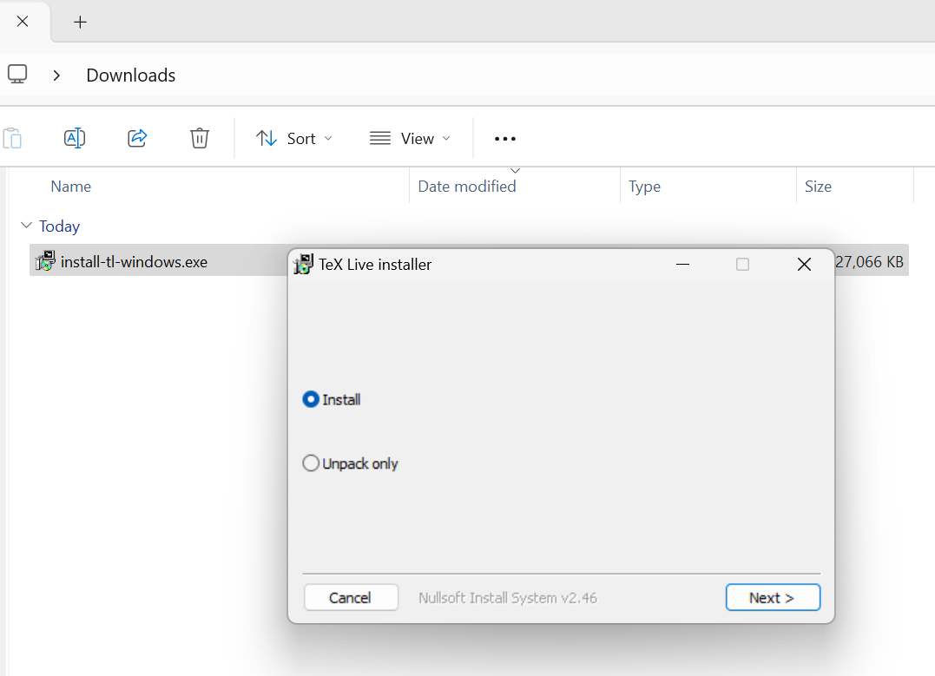
תחילת ההתקנה דרך הרשת
בחלון שייפתח נשאיר את הבחירה על "Install" ונלחץ על "Next".

Slide 7
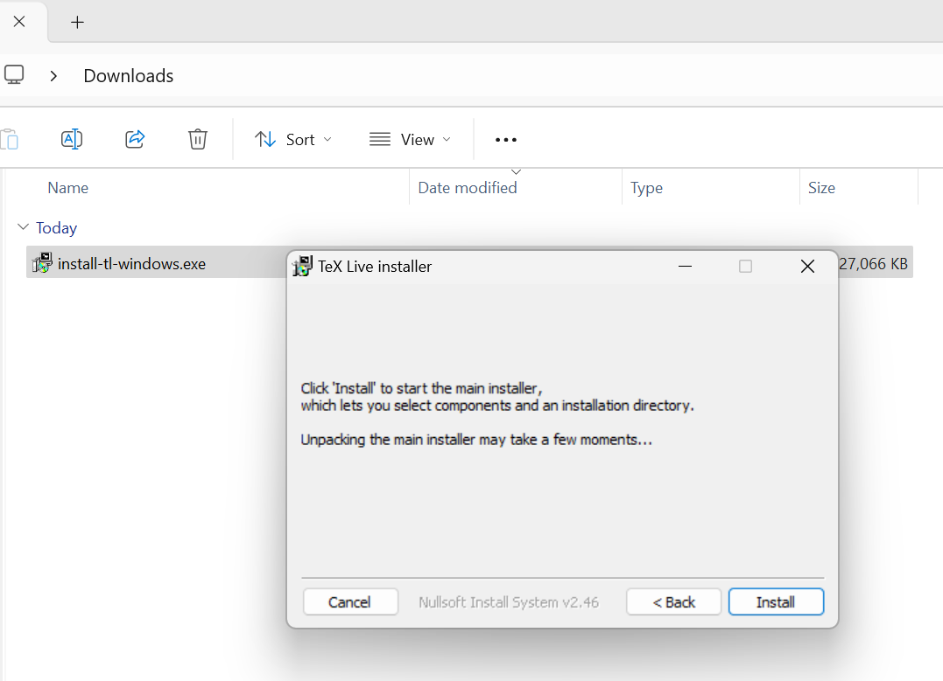
תחילת ההתקנה דרך הרשת
נלחץ על "Install"...

Slide 8
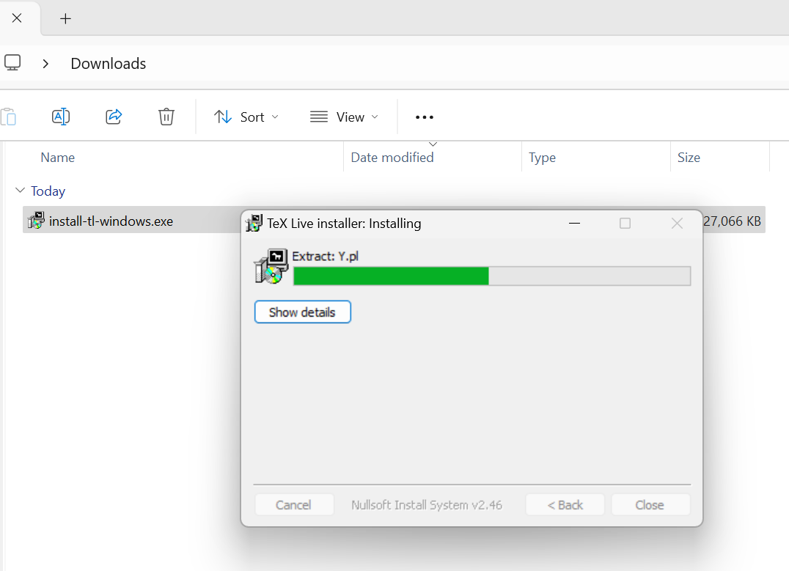
תחילת ההתקנה דרך הרשת
... ומיד תתחיל ההתקנה.

Slide 9
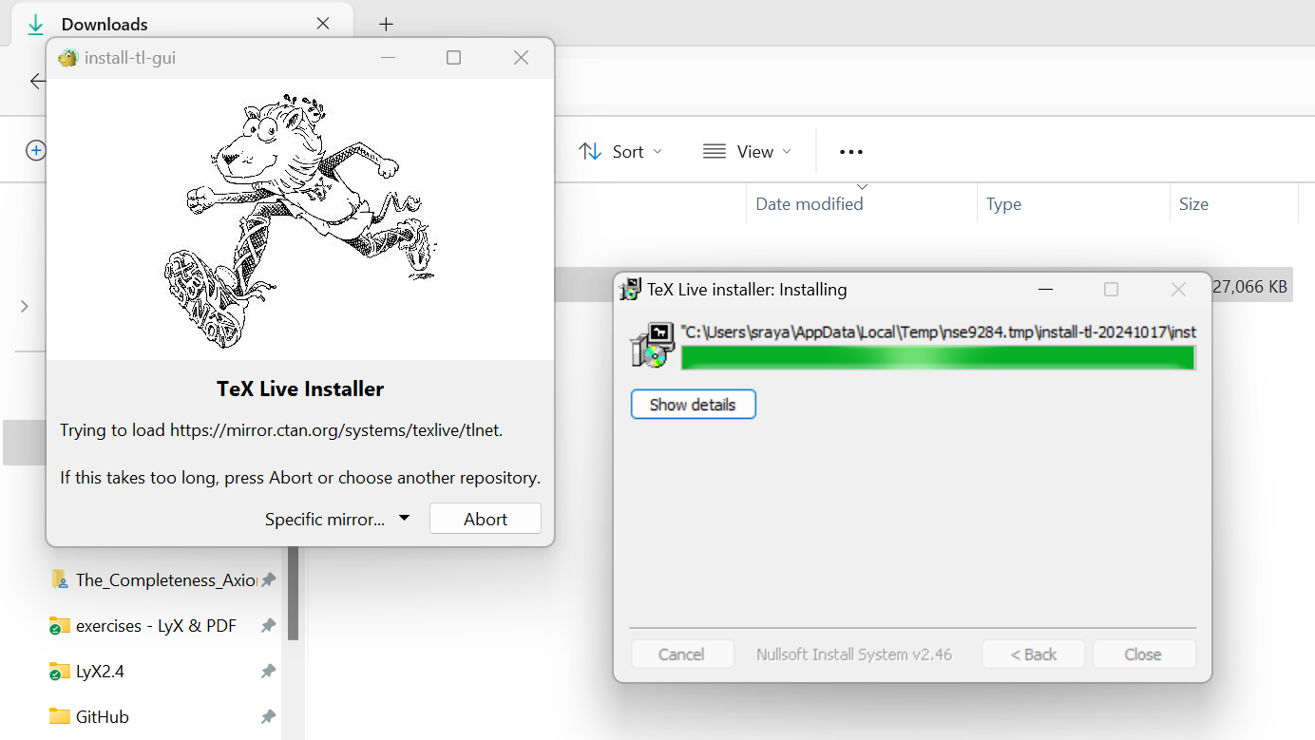
תחילת ההתקנה דרך הרשת
אם מופיע חלון נוסף כבצילום המסך, יש לחכות עד שיופיע חלון דומה לזה שבשקופית #16.

Slide 10
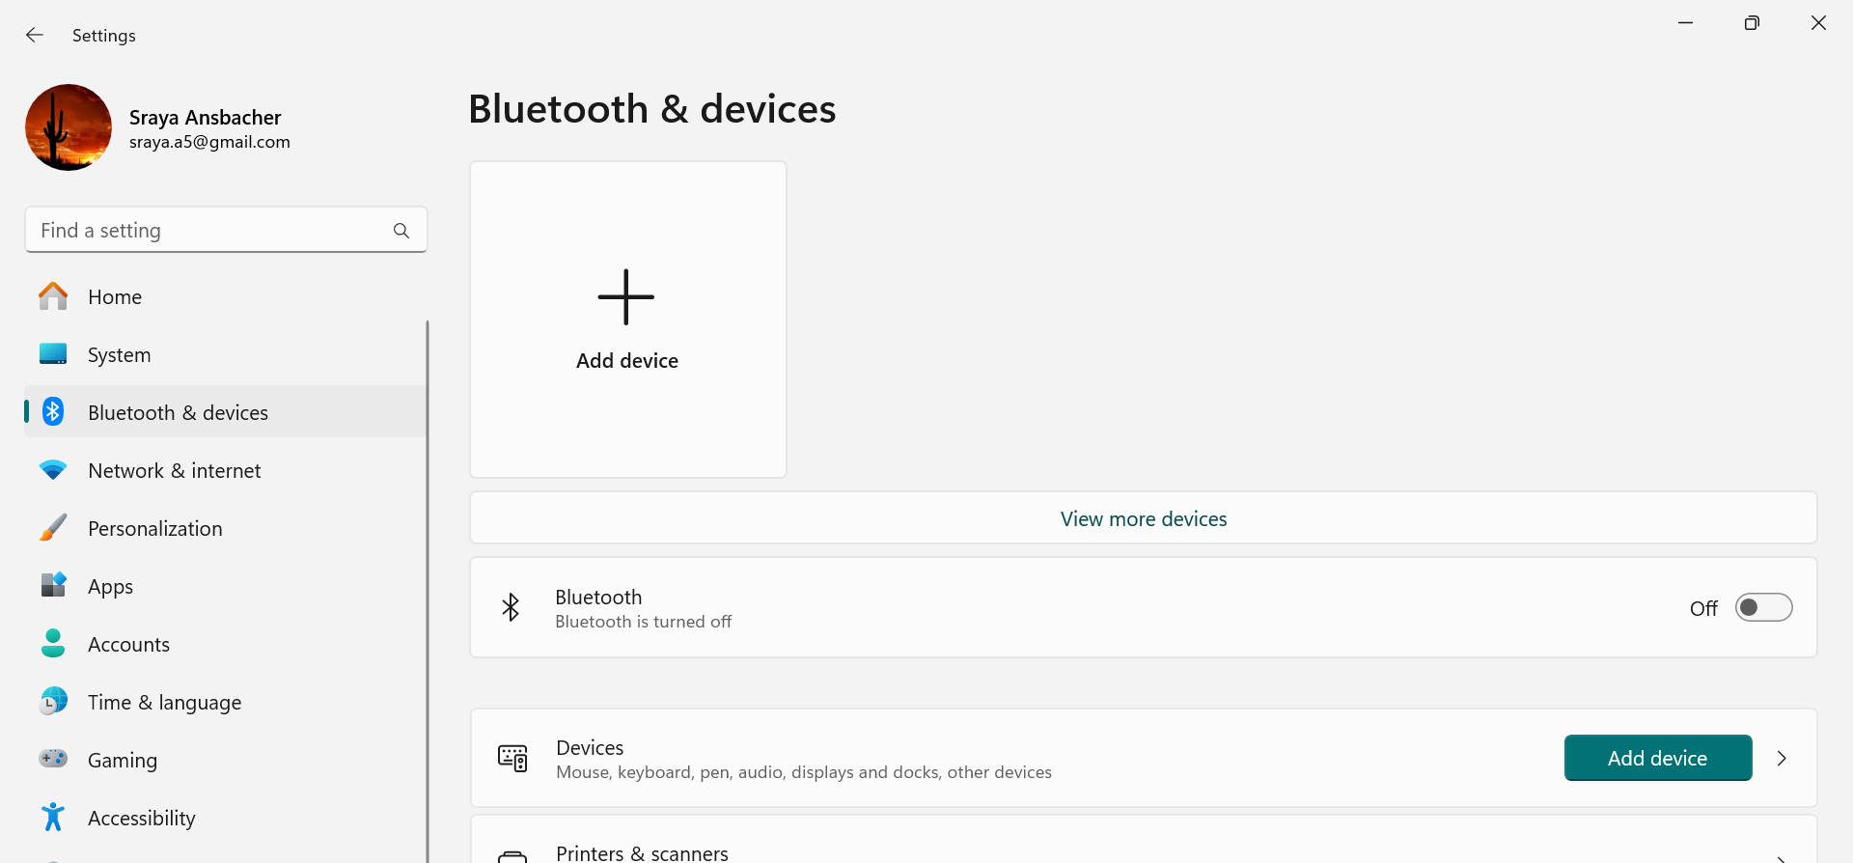
תחילת ההתקנה ממאגר מקומי
אם המאגר המקומי נמצא בהחסן נייד (disk-on-key), ובנוסף ההחסן הנייד והמחשב תומכים בתקן USB 3, כדאי לוודא שההחסן הנייד מחובר ליציאה התומכת בה גם היא. כדי לבדוק זאת ניכנס להגדרות -> בלוטות' ומכשירים -> מכשירים

Slide 11
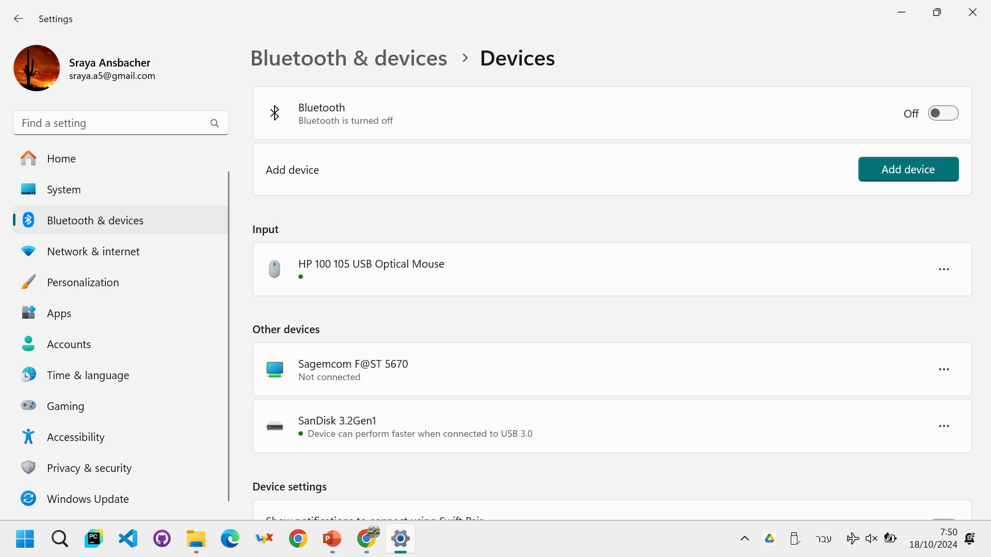
תחילת ההתקנה ממאגר מקומי
אם ליד ההחסן הנייד מופיעה ההודעה שבצילום המסך, נדע שהמחשב וההחסן הנייד תומכים ב-USB 3, אבל ההחסן אינו בחיבור תואם.

Slide 12

תחילת ההתקנה ממאגר מקומי
נוציא את ההחסן הנייד מהחיבור הנוכחי ונכניס אותו לחיבור אחר, כך שיתקבל המסך הבא:

Slide 13
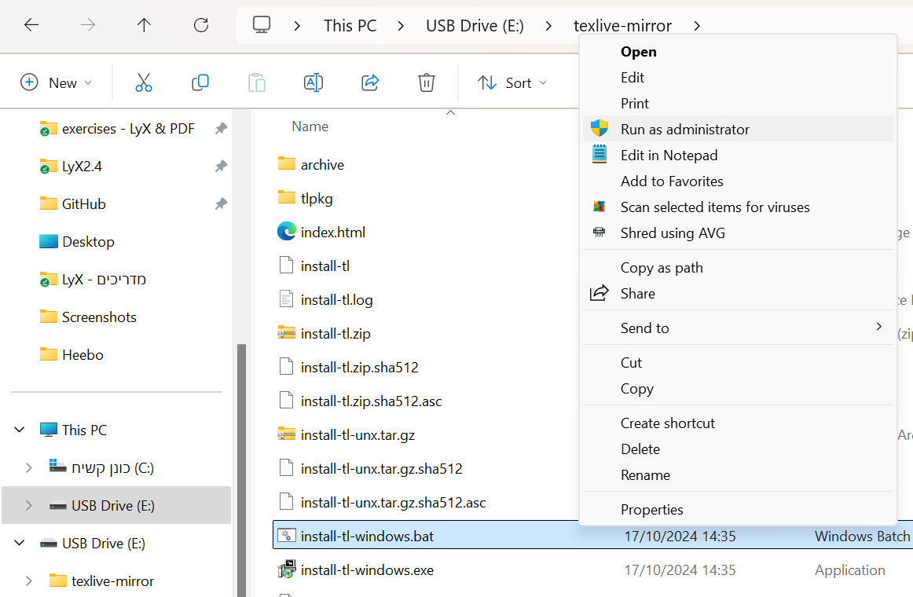
תחילת ההתקנה ממאגר מקומי
כעת, נפתח את התיקייה שבה נמצא המאגר המקומי, נלחץ לחיצה ימנית על הקובץ "install-tl-windows.bat", ונריץ אותו כאדמין (ראו צילום מסך).
שימו לב!!!: יש להריץ את הקובץ בעל הסיומת ".bat", ולא את הקובץ בעל הסיומת ".exe"; הרצת קובץ ה-exe תמנע מתהליך ההתקנה לדעת על קיום המאגר המקומי.

Slide 14
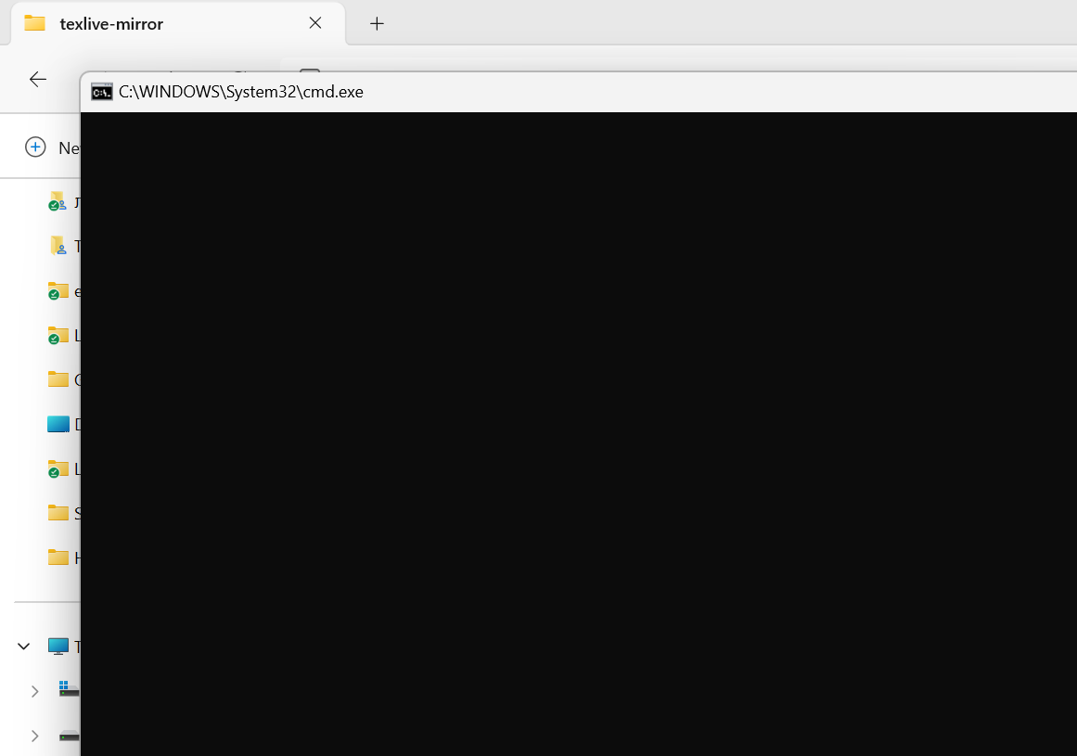
תחילת ההתקנה ממאגר מקומי
מיד ייפתח חלון שחור של שורת הפקודה.
שימו לב!!!: סגירת החלון השחור תוביל לעצירת ההתקנה, לכן אין לסגור את החלון עד לסיום ההתקנה.

Slide 15
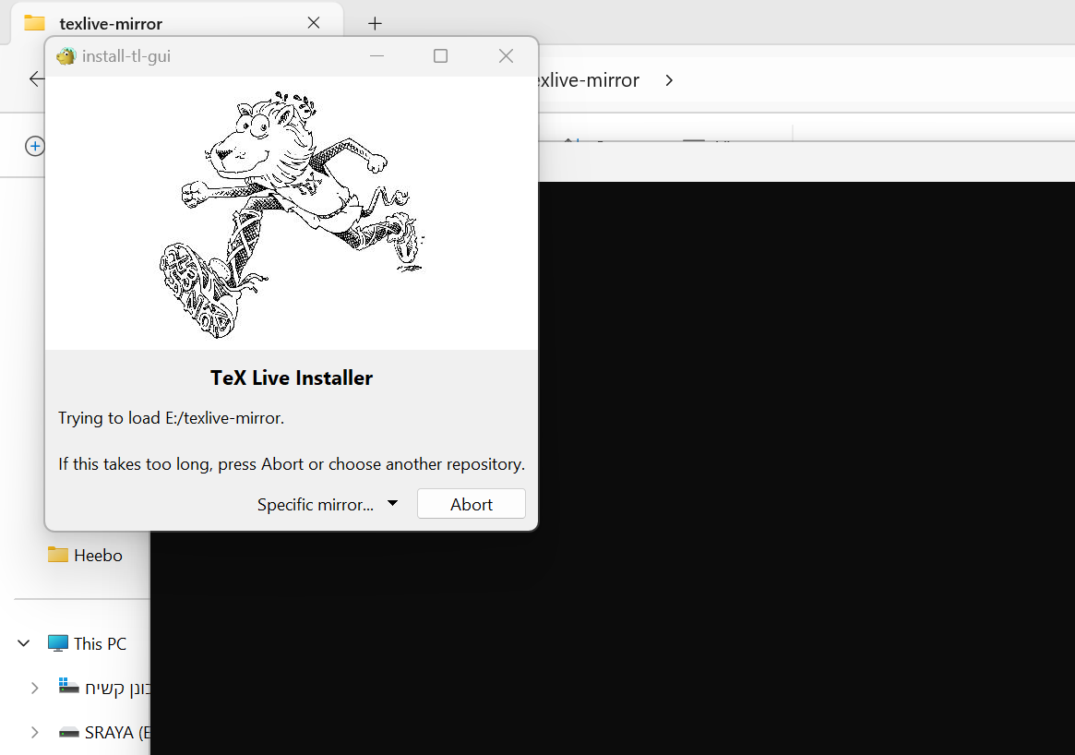
תחילת ההתקנה ממאגר מקומי
אם מופיע חלון נוסף כבצילום המסך, יש לחכות עד שיופיע חלון דומה לזה שבשקופית הבאה.

Slide 16
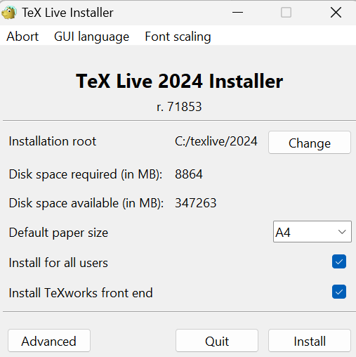
המשך התקנה כללי
נלחץ על "Advanced".

Slide 17
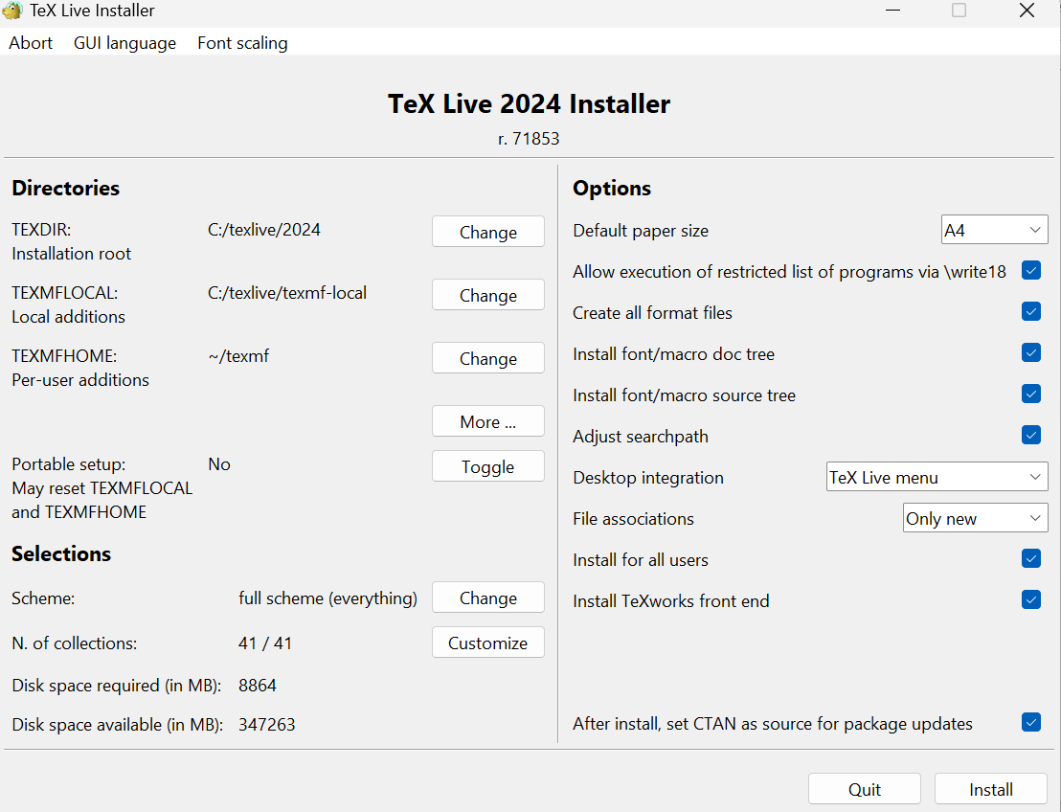
המשך התקנה כללי
נלחץ על "Change".

Slide 18
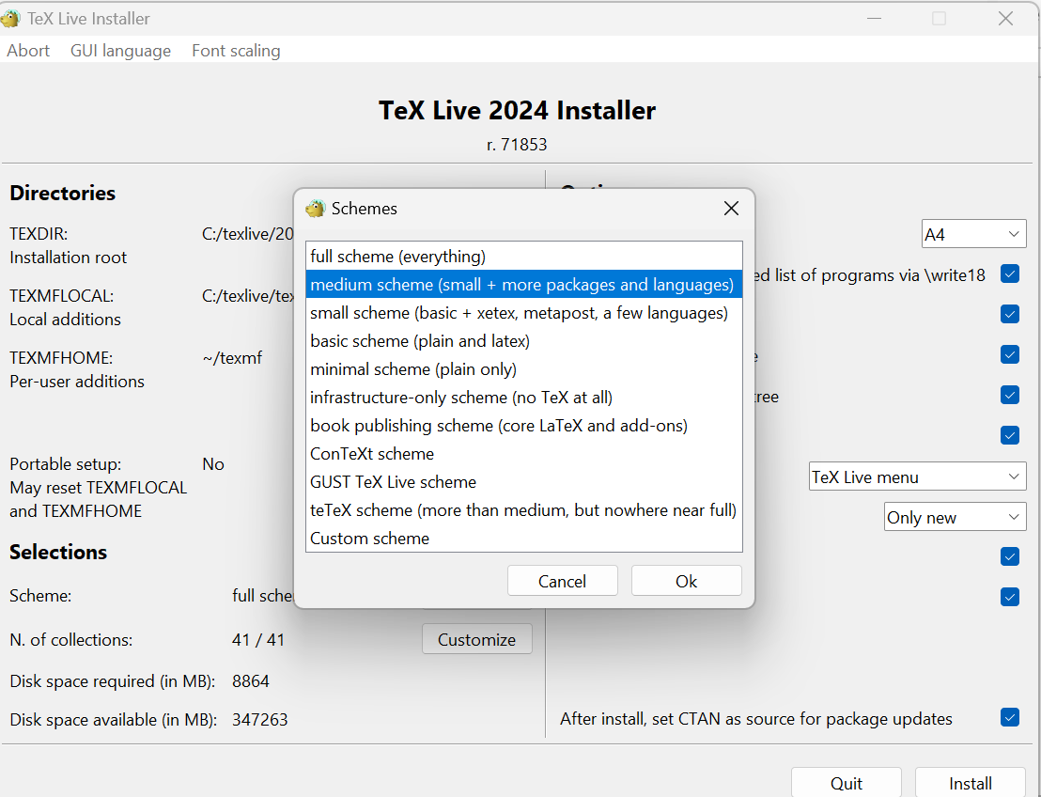
המשך התקנה כללי
נבחר ב-"medium scheme", ונאשר.

Slide 19
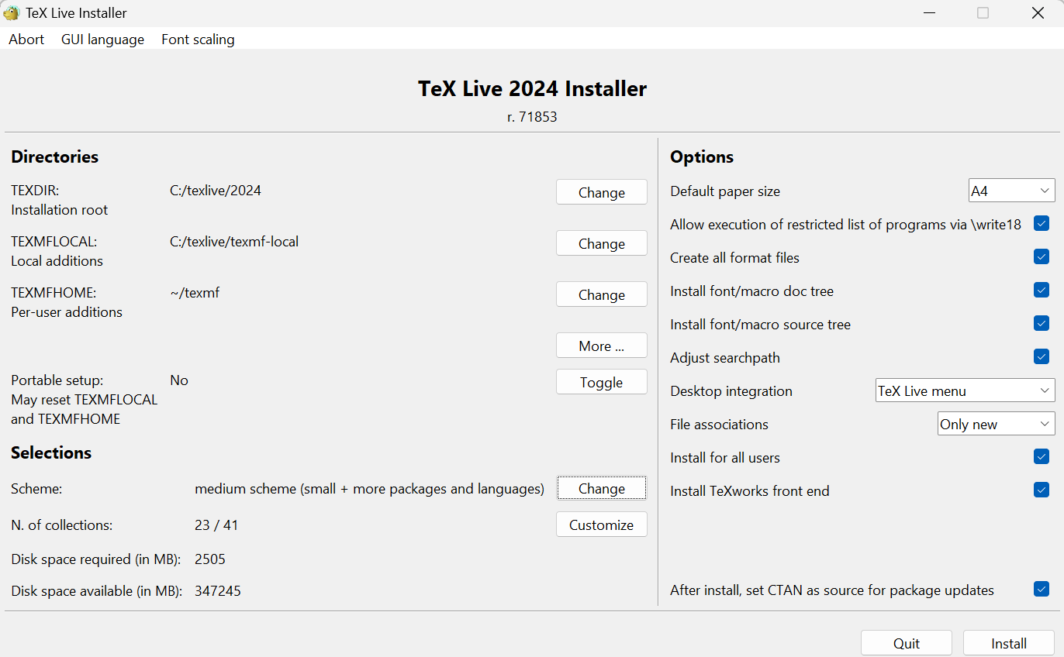
המשך התקנה כללי
נלחץ על "Custumize".

Slide 20
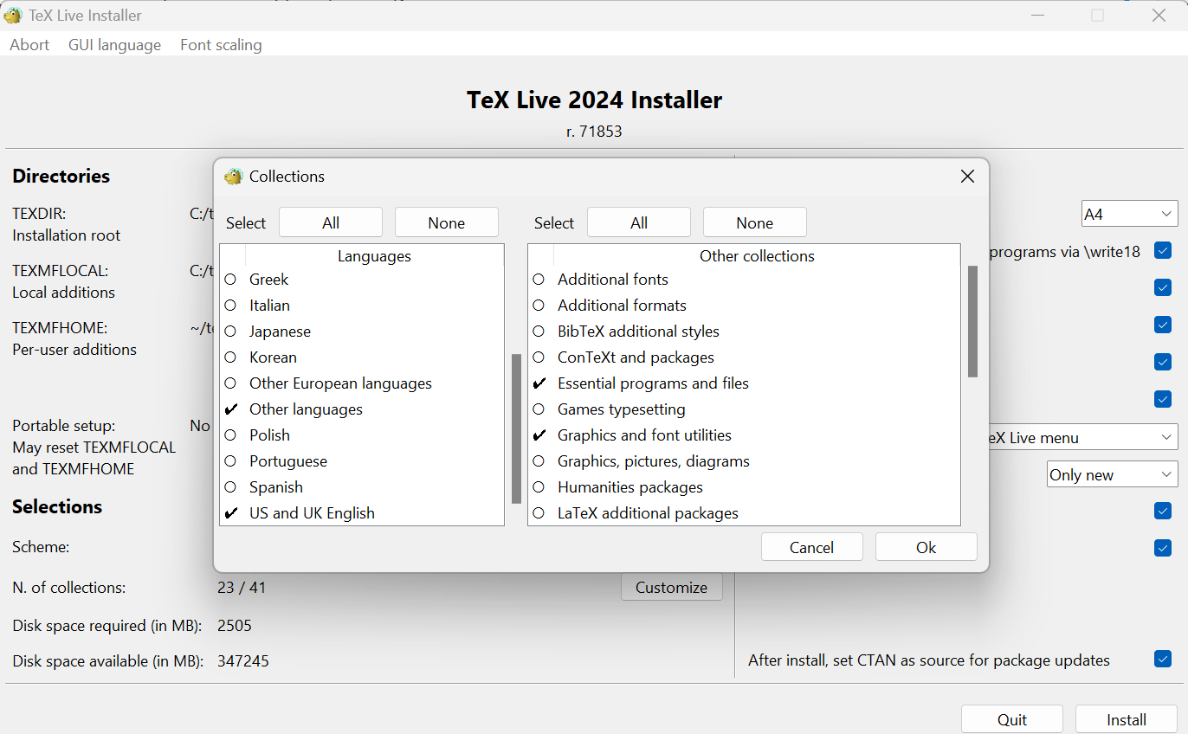
המשך התקנה כללי
נסיר את סימון ה-'v' מ-"ConTeXt and packages", ונסמן ב-'v' את "Other languages".
טיפ: ניתן להסיר שפות נוספות בעמודה השמאלית, ובכך להקטין את גודל ומשך ההתקנה.

Slide 21
המשך התקנה כללי
נאשר את הבחירה...

Slide 22
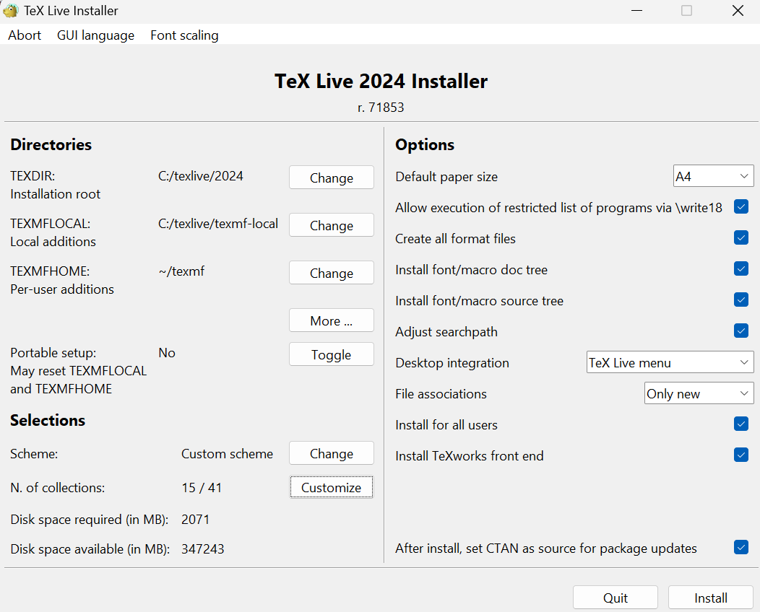
המשך התקנה כללי
...ונלחץ על "Install".

Slide 23
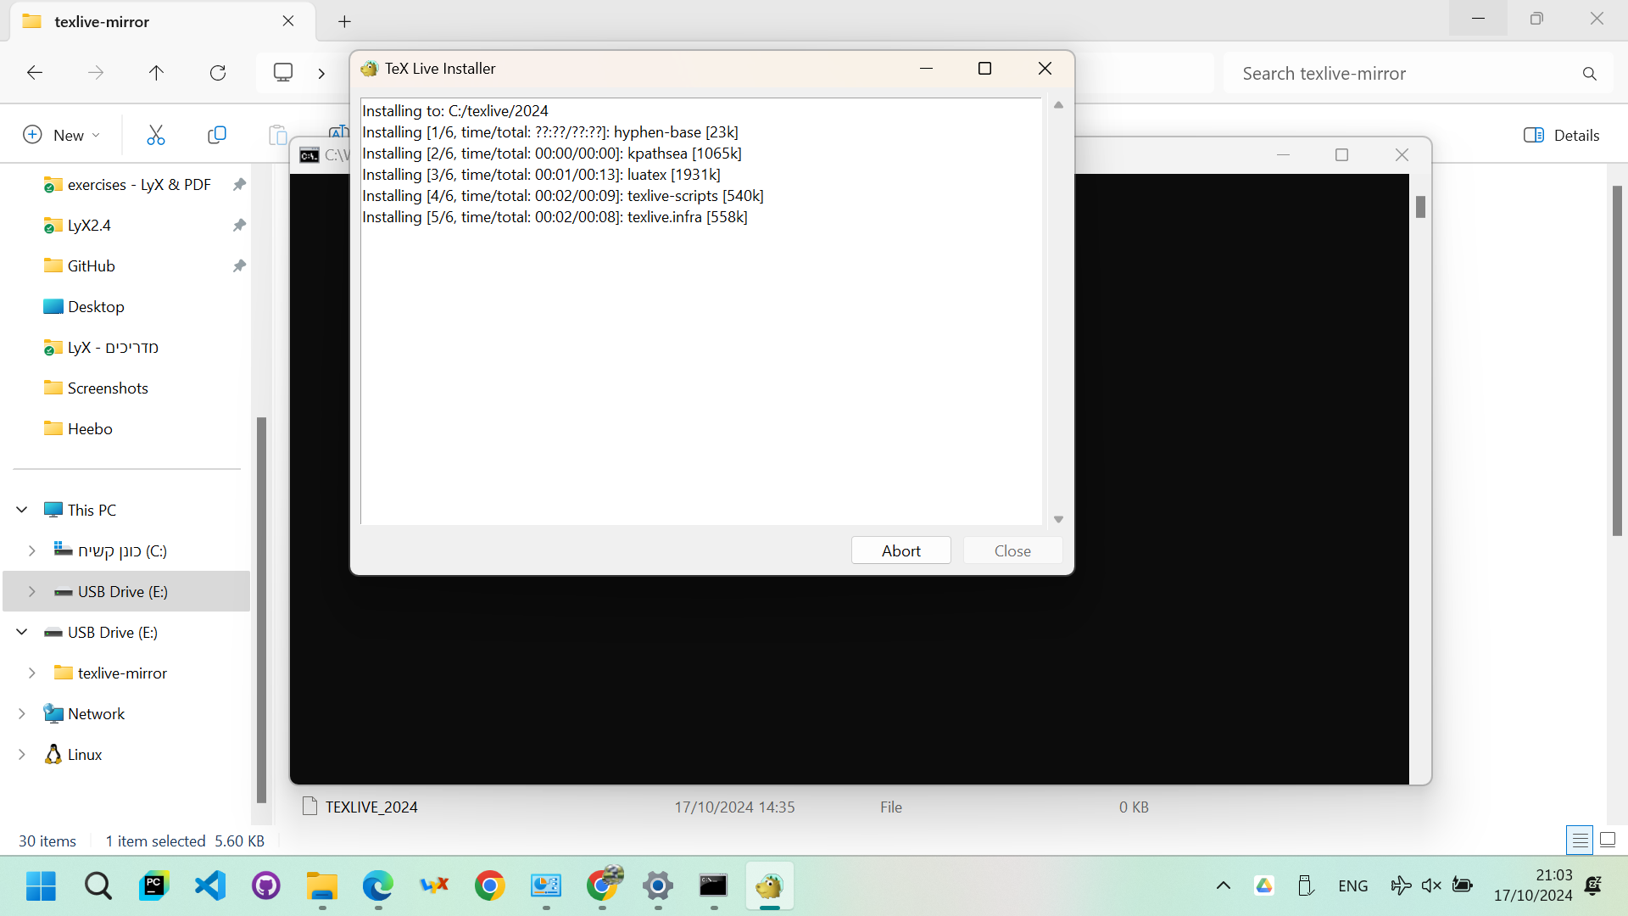
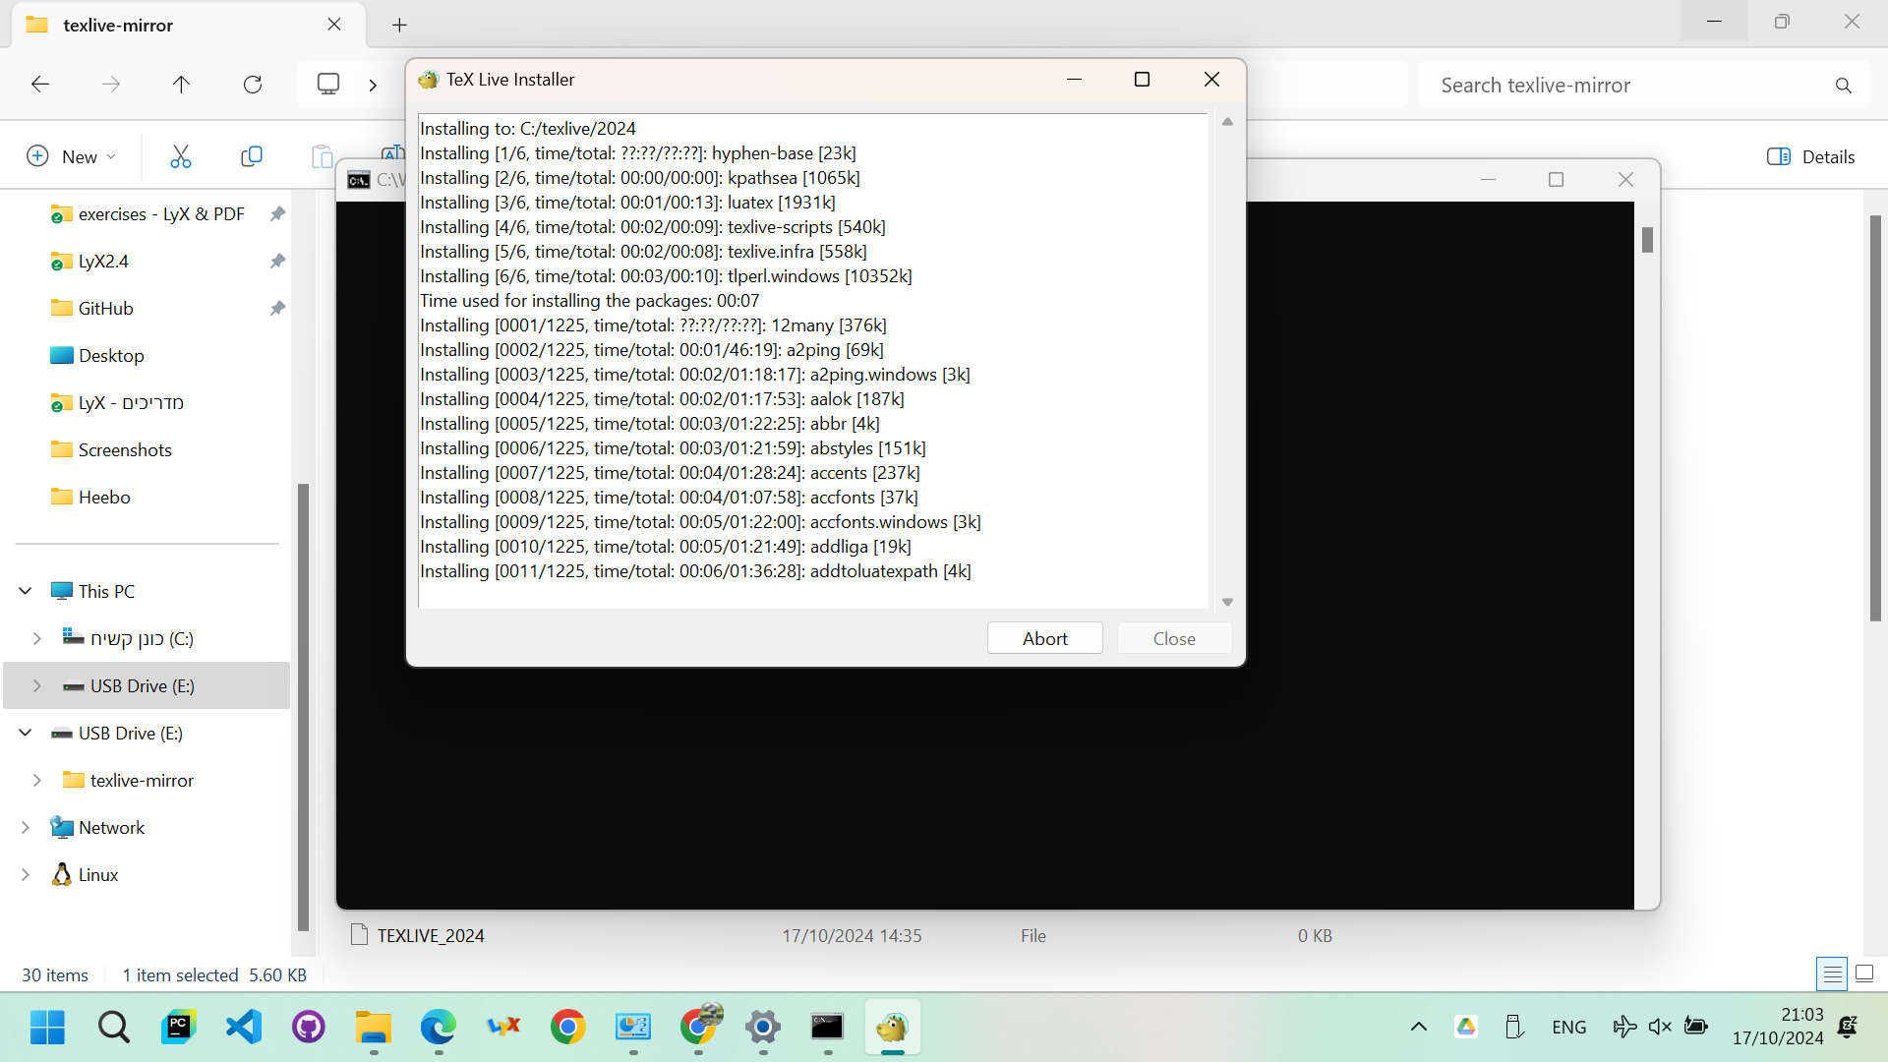
המשך התקנה כללי
מיד ייפתח חלון שבו נראה את תהליך ההורדה, צילומי מסך:

Slide 24
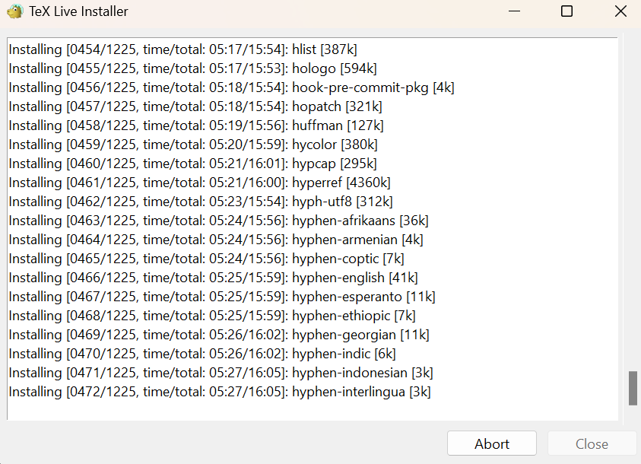
המשך התקנה כללי
ההורדה מחולקת לשני שלבים: תחילה יורדים 6 קבצים בסיסיים, ולאחריהם יותר מאלף קבצים נוספים. ניתן לעקוב אחרי תהליך ההורדה באמצעות החלון הנ"ל: בכל שורה נכתב כמה קבצים ירדו מתוך סך הקבצים הכולל, כמה זמן כבר עבר וכמה זמן התוכנה מעריכה שיארך התהליך כולו.

Slide 25
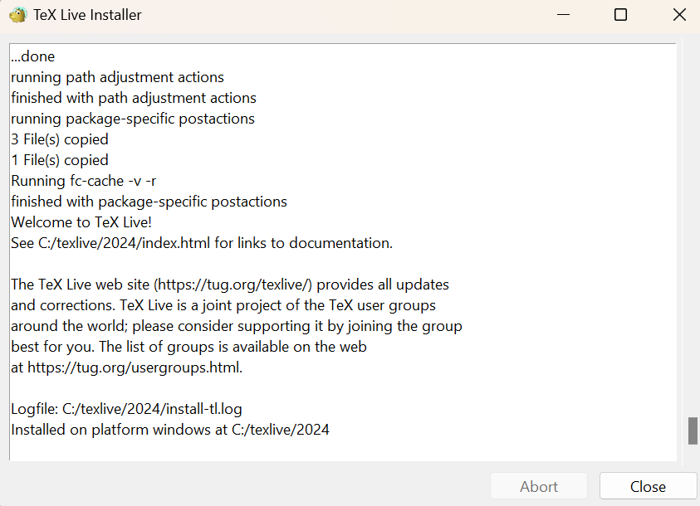
המשך התקנה כללי
כשההורדה תסתיים ייראה החלון כבצילום המסך הבא:
נלחץ על "Close" ובזאת סיימנו את תהליך ההתקנה, אך זה לא הסוף: יש עוד כמה חבילות שנצטרך להוריד.

Slide 26
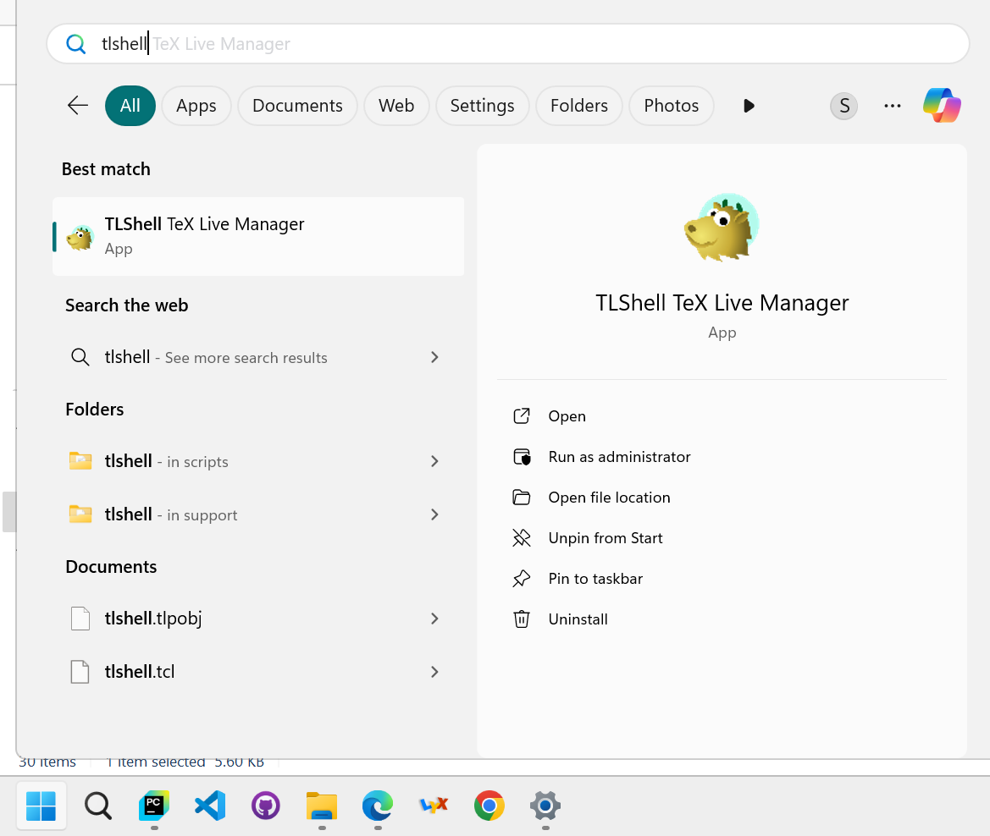
טעינת מאגר
בתפריט ההתחלה (או בשורת החיפוש) נחפש את היישום "TLShell TeX Live Manager", ונפעיל אותו.

Slide 27
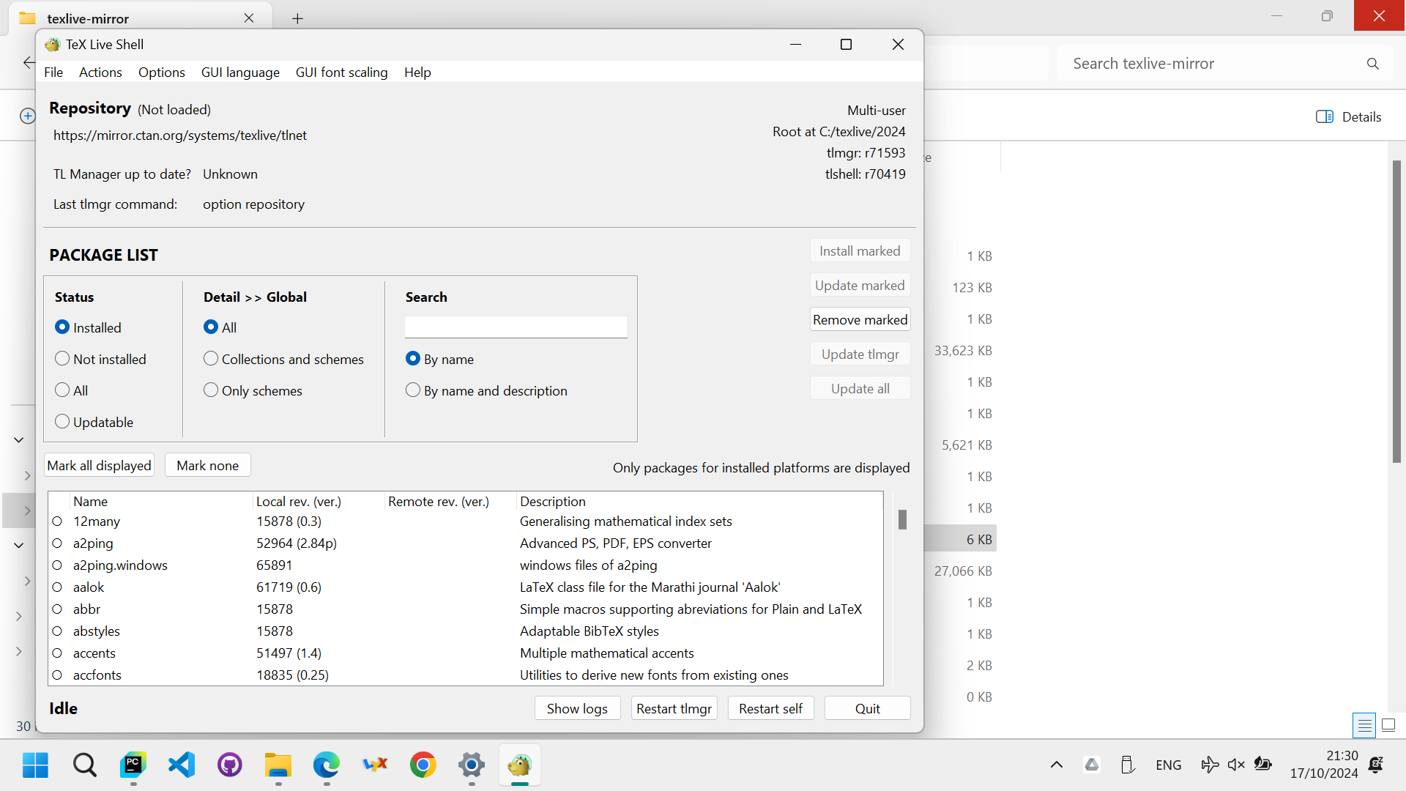
טעינת מאגר
מיד ייפתח חלון, נחכה שייטען ויגיע למצב הבא:

Slide 28
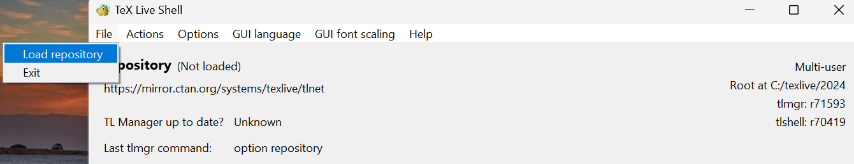
טעינת מאגר
אם אנחנו מרוצים מהמאגר הנוכחי שלנו (מסומן בצילום המסך שלמטה),
נלחץ על "File" -> "Load repository"...
...ונעבור לשקופית #30.

Slide 29
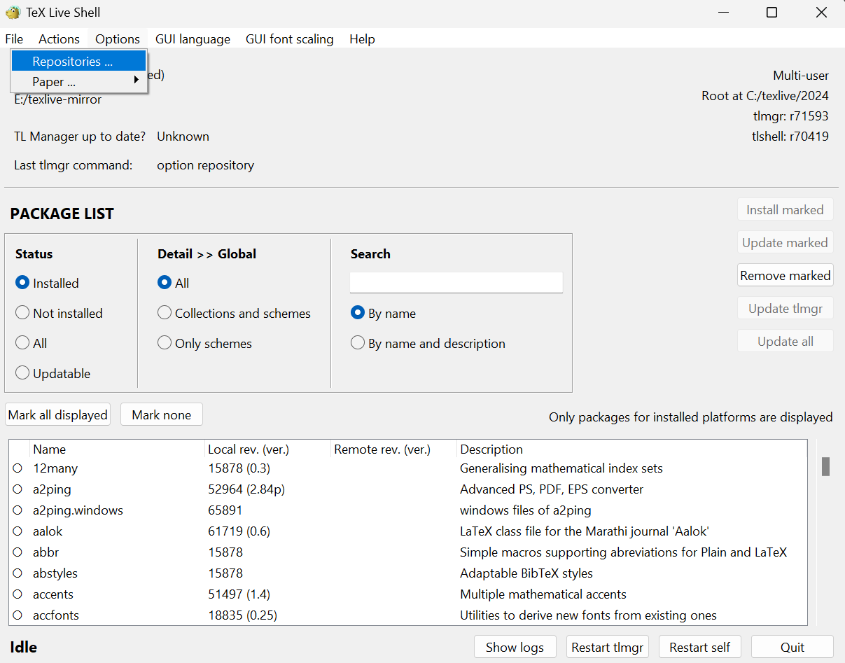
טעינת מאגר
אחרת, בתפריט שבחלק העליון נלחץ על "Options" -> "Repositories...".

Slide 30
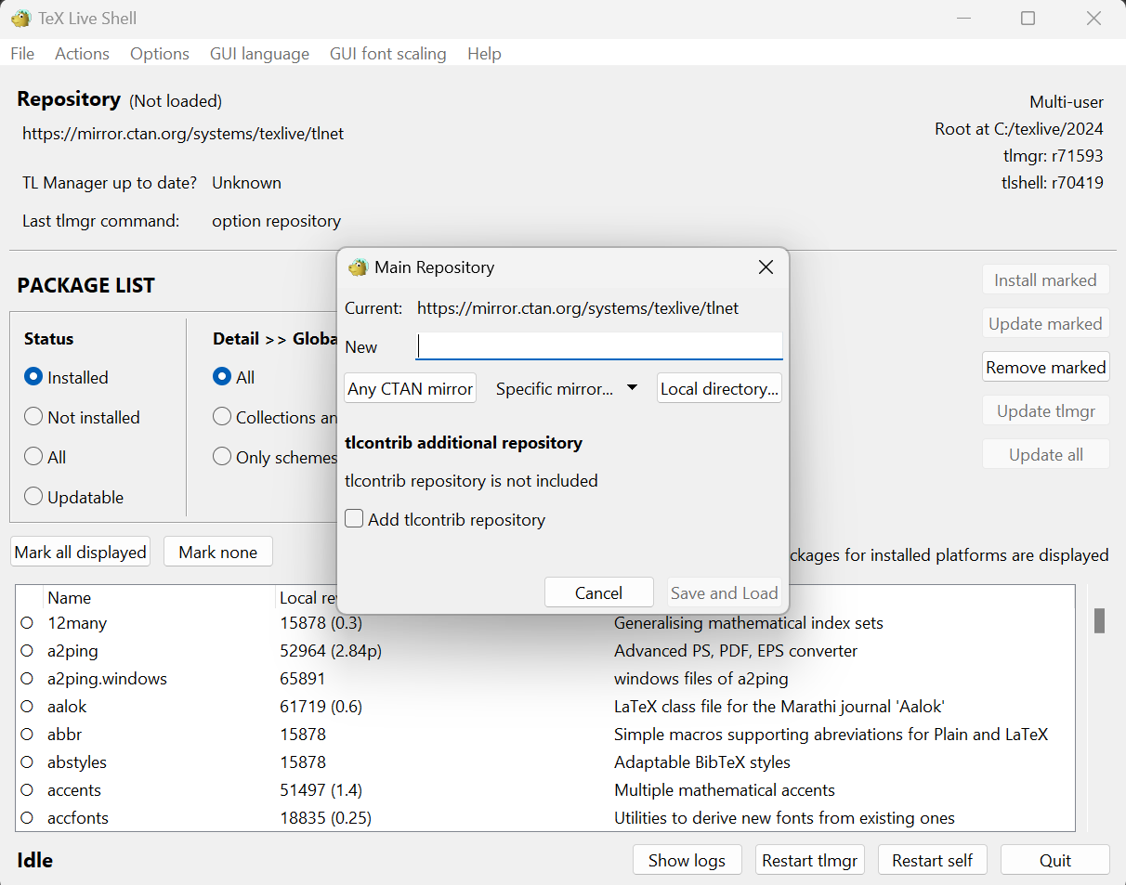
טעינת מאגר
כעת ייפתח חלון נוסף שיבקש מאיתנו לבחור מאגר לטעינה:

Slide 31
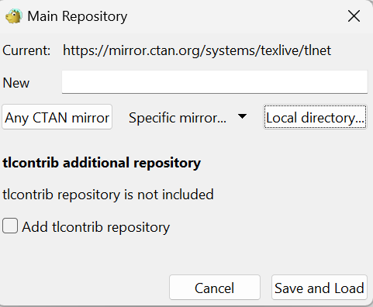
טעינת מאגר
נבחר את המאגר הרצוי מהרשימה שתחת "Specific mirror", או נבחר מאגר מקומי (אם קיים כזה) ע"י לחיצה על "Local directory".
לאחר שסיימנו נלחץ על "Save and Load".

Slide 32
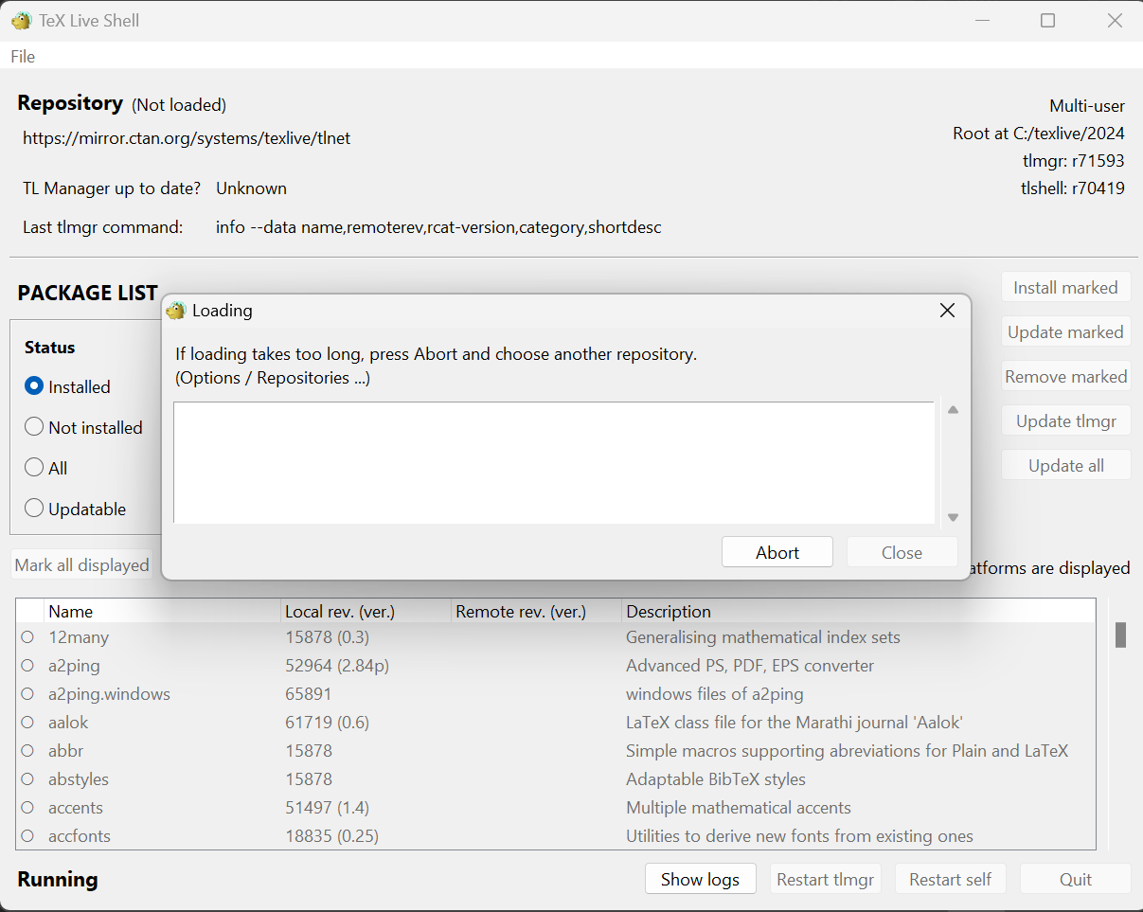
טעינת מאגר
כעת ייפתח חלון שיספר לנו מה עלה בגורל הטעינה, זהו השלב הראשון:

Slide 33
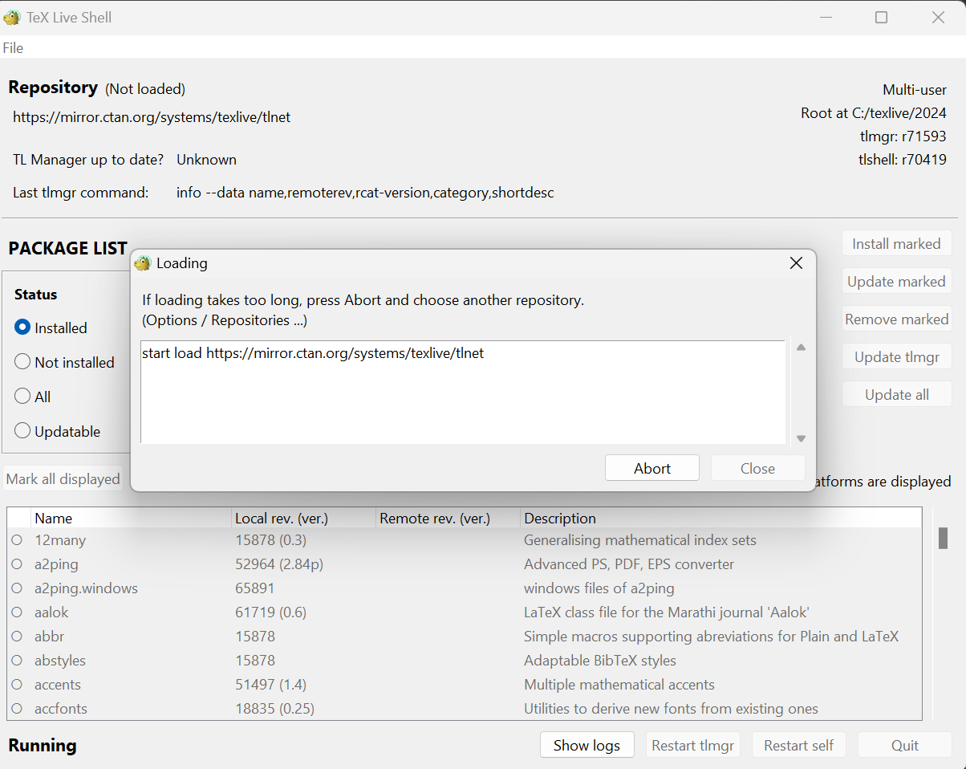
טעינת מאגר
זהו השלב השני:

Slide 34
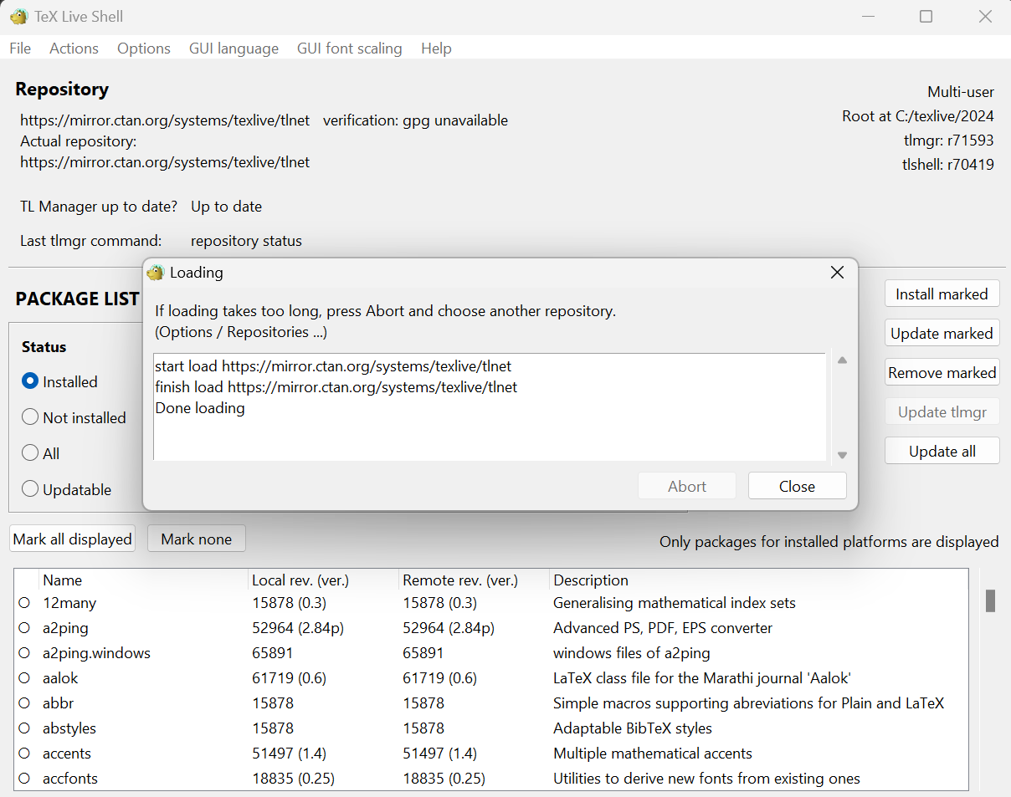
טעינת מאגר
וכך נראה השלב השלישי והאחרון:
נלחץ על "Close" ונסיים את הטעינה.

Slide 35
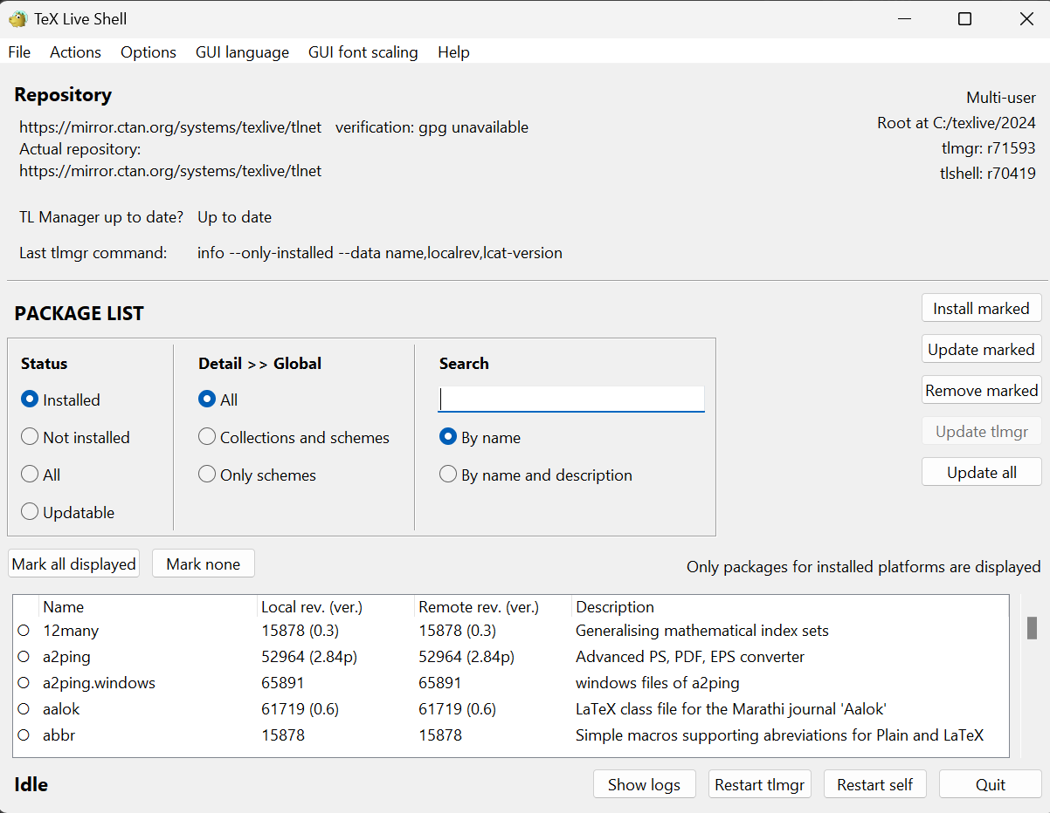
התקנת חבילות נדרשות
כעת, נלחץ על "Not Installed".

Slide 36
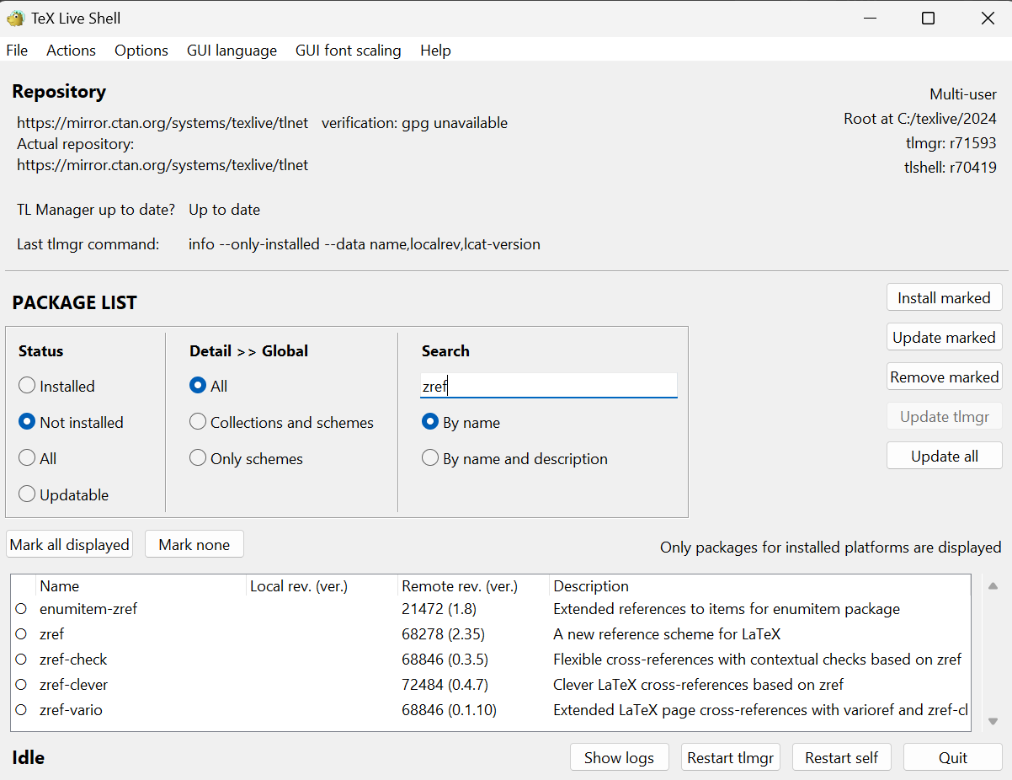
התקנת חבילות נדרשות
בשורת החיפוש נקליד "zref"...

Slide 37
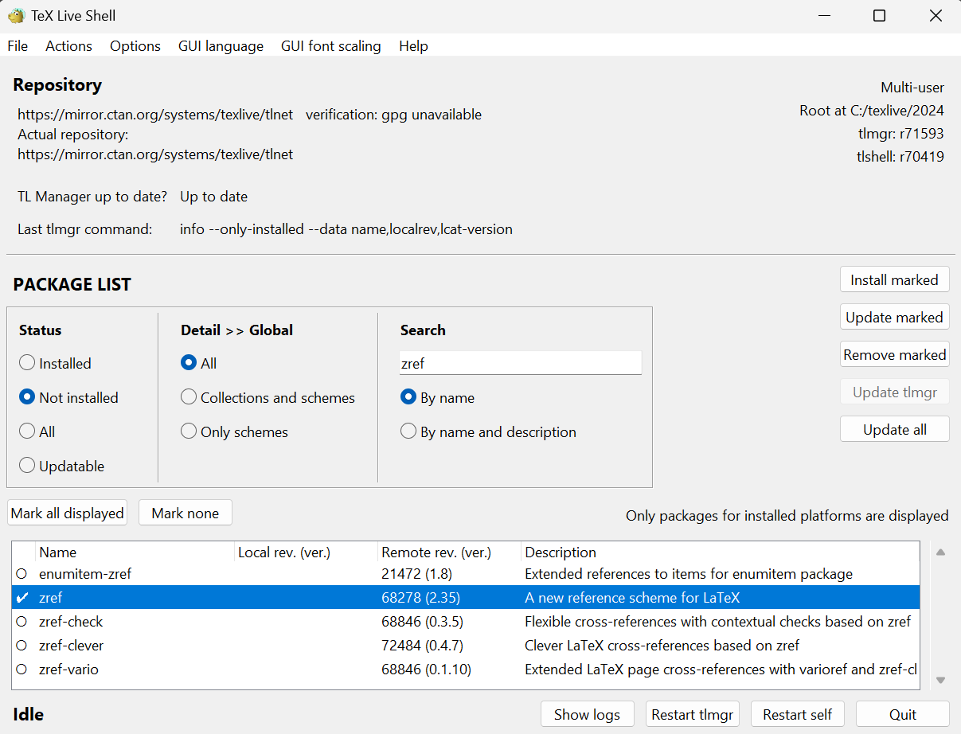
התקנת חבילות נדרשות
... ונסמן את החבילה המתאימה ב-'v'.

Slide 38
התקנת חבילות נדרשות
נחזור על שתי הפעולות האחרונות עבור כל החבילות שברשימה הבאה:
bidi
titlesec
relsize
esint
doublestroke
סך הכל מדובר בשש חבילות נדרשות (כולל "zref").

Slide 39
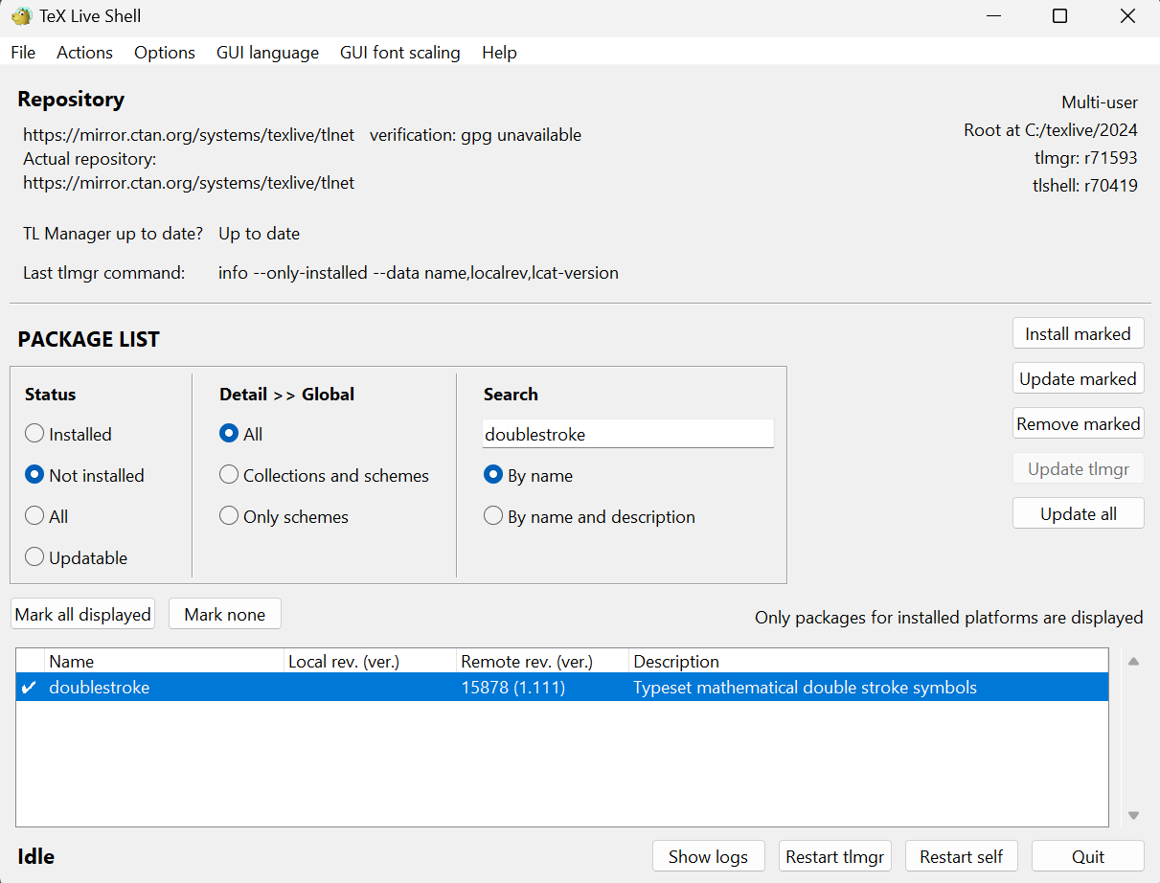
התקנת חבילות נדרשות
ולאחר שסיימנו נלחץ על "Install marked".

Slide 40
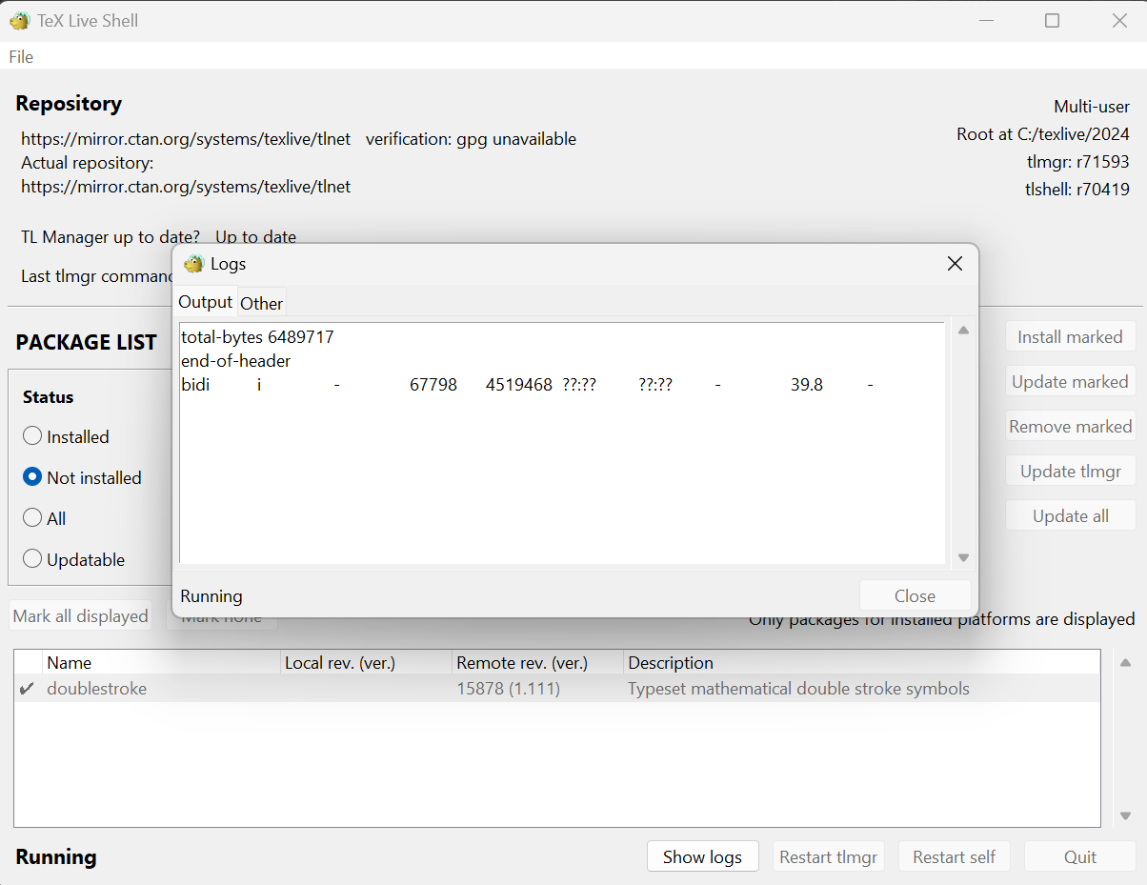
התקנת חבילות נדרשות
כעת ייפתח חלון שיספר לנו מה עלה בגורל ההורדה, זהו השלב הראשון:

Slide 41

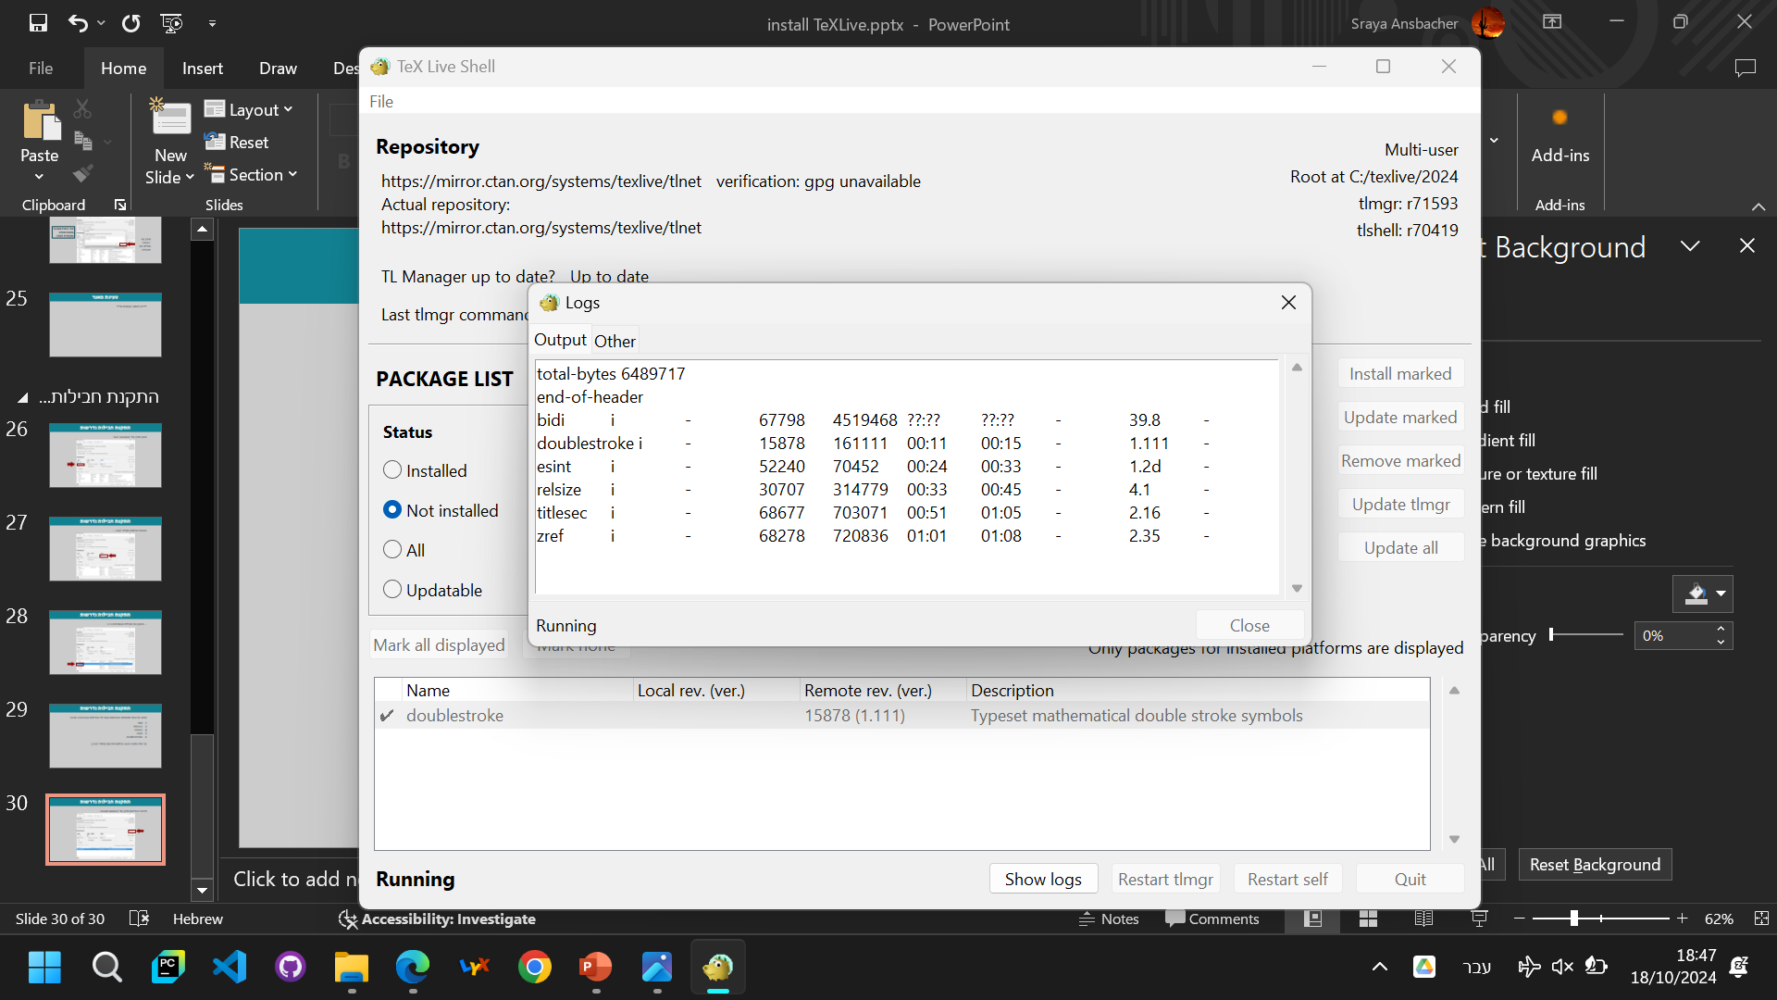

התקנת חבילות נדרשות
לאחר מכן תתווספנה החבילות האחרות לפי סדר ה-abc:

Slide 42

התקנת חבילות נדרשות
ובשלב הבא יתווסף הכיתוב "end-of-updates", אך זה עדיין אינו הסוף.

Slide 43
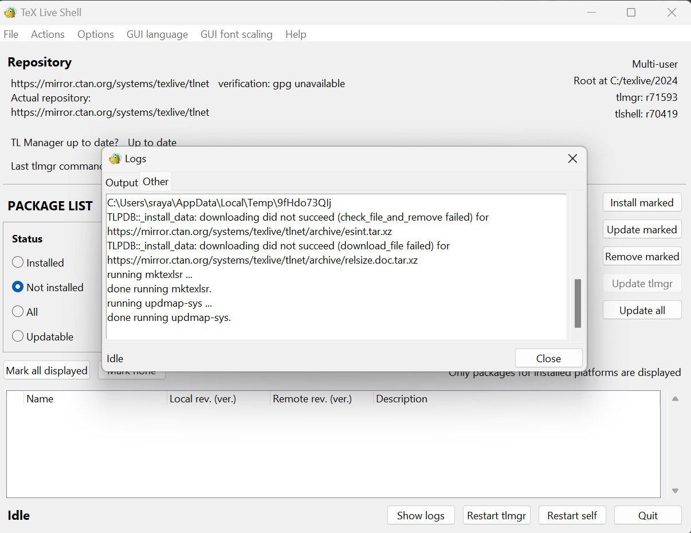
התקנת חבילות נדרשות
בשלב הסופי נראה את המסך הבא:
טיפ: שימו לב שבשקופית הקודמת, היכן שנכתב כאן "Iddle", מופיע "Running".
נלחץ על "Close" ונסיים את ההורדה.

Slide 44
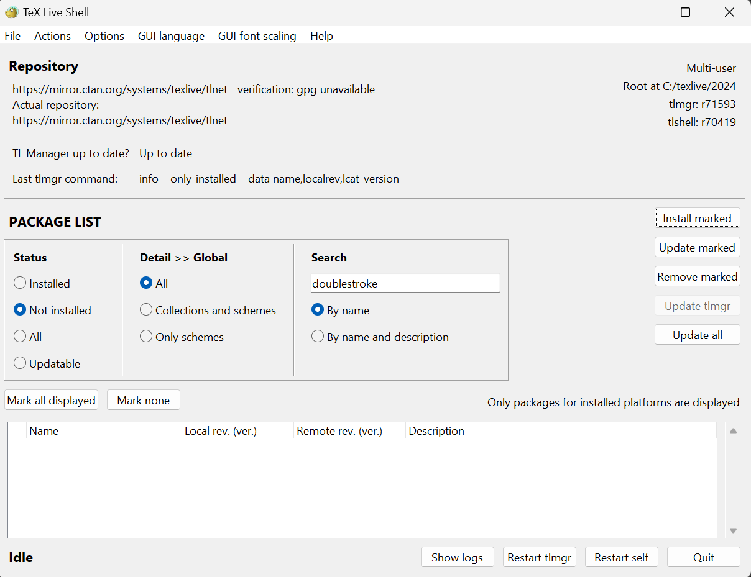
התקנת חבילות נדרשות
זהו! סיימנו להתקין את TeXLive!
אפשר לסגור את החלון...

Slide 45
מקורות
כמעט כל מה שנכתב במצגת זו, בנוגע להתקנה שאינה בהכרח ממאגר מקומי, נכתב ע"פ המדליך של מיכאל קלי.
כל השאר נכתב בעקבות ניסוי וטעייה אישיים.

